Slide 1
O bezpečnosti občana a ekonomiky v SR
23. október 2014 gen. PaedDr. Tibor Gašpar

Slide 2
O bezpečnosti občana a ekonomiky v SR
trvalým predpokladom zdravého vývoja každej spoločnosti je zákonnosť a poriadok v štáte, so zameraním na bezpečnosť jeho občanov.
pre bezpečnosť občanov, poriadku a zákonnosti sú kľúčové inštitúcie polícia a ďalšie bezpečnostné zložky štátu.
základným poslaním týchto zložiek je bojovať so zločinom a chrániť občana.

Slide 3
Predpoklady efektívneho plnenia úloh v zmysle zákona
Vysoká profesionalita
Celoživotné vzdelávanie
Kariérny postup
Otvorenosť polície voči občanom
Dôvera občanov
Nulová tolerancia zlyhania
Nezávislosť pri plnení zákonných úloh

Slide 4
Odhaľuje trestné činy a zisťuje ich páchateľov
SR nápad trestnej činnosti 57 207 (- 3 972)
SR objasnenosť TČ 55,16 % (+1,73%)

Slide 5
Spolupôsobí pri zabezpečovaní verejného poriadku
Verejný poriadok v prostredí kde občan žije (uličná kriminalita,
Verejný poriadok pri organizovaní verejných podujatí (zhromaždení, kultúrnych a športových podujatí)
Verejný poriadok v sociálne vylúčených skupinách resp. v interakcii s občanmi dodržiavajúcimi zákony

Slide 6
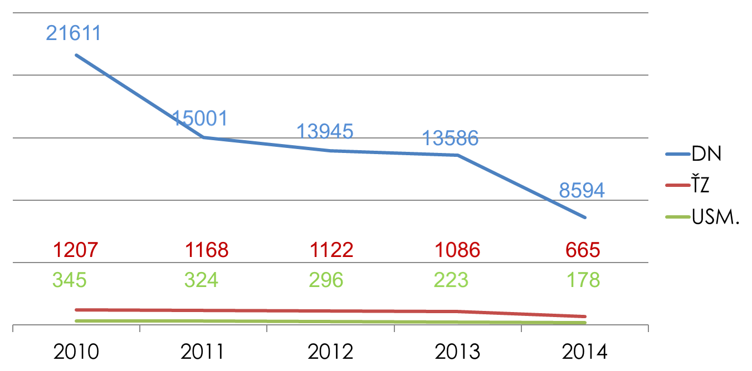
Dopravná nehodovosť v SR k 01.09.2014
Dohliada nad bezpečnosťou a plynulosťou cestnej premávky a na jej riadenie

Slide 7
Dopravná nehodovosť v SR k 01.09.2014 a v porovnaní rokov 2010 - 2013
Odhaľuje priestupky a zisťuje ich páchateľov
SR nápad priestupkov 679.921
SR objasnenosť priestupkov 95,57 %

Slide 8
Dopravná nehodovosť v SR k 01.09.2014 a v porovnaní rokov 2010 - 2013
Bezpečnosť ekonomiky
Bezpečná ekonomika je základ trvalo udržateľného hospodárskeho, sociálneho, environmentálneho a kultúrneho rozvoja spoločnosti.
Hrozby
Korupcia, strata dôvery vo verejné inštitúcie
Daňové úniky – činnosť daňovej kobry
Netransparentné verejné obstarávanie
Poškodzovanie finančných záujmov ES

Slide 9
Počet obvinených osôb za korupčné trestné činy
 | 2004 | 2005 | 2006 | 2007 | 2008 | 2009 | 2010 | 2011 | 2012 | 2013 | 2014*
Počet obvinených osôb | 64 | 81 | 167 | 134 | 203 | 258 | 133 | 137 | 103 | 104 | 94
NPKJ NAKA P PZ
ÚBPK P PZ
*za obdobie január až september 2014

Slide 10
Dopravná nehodovosť v SR k 01.09.2014 a v porovnaní rokov 2010 - 2013
Daňové úniky
Krátenie príjmov štátneho rozpočtu formou neoprávneného uplatňovania nadmerného odpočtu DPH,
Znižovanie daňového základu podnikateľských subjektov na základe vykonávania fiktívnych obchodov a vystavovania fiktívnych faktúr.
Daňové podvody a daňové úniky obmedzujú schopnosť štátu dosahovať príjmy a realizovať svoju hospodársku politiku.
V roku 2012 vznikol projekt „Daňová kobra“ v súčinnosti s Generálnou prokuratúrou SR a Finančným riaditeľstvom SR

Slide 11
Poškodzovanie finančných záujmov ES § 261 TZ
 | 2009 | 2010 | 2011 | 2012 | 2013 | 2014*
Počet obvinených osôb | 26 | 60 | 56 | 65 | 46 | 43
NPKJ NAKA P PZ
ÚBPK P PZ
Poznámka:
Samostatná štatistika trestného činu poškodzovania finančných záujmov ES sa vedie od roku 2009
*za obdobie január až september 2014

Slide 12
Škoda pri trestných činoch podľa § 261 TZ
Rok | 2009 | 2010 | 2011 | 2012 | 2013 | 2014*
Celková výška škody /Eur/ | 8 084 811 | 856 432 | 3 317 984 | 3 962 858 | 9 372 268 | 3 375 969
NPKJ NAKA P PZ
ÚBPK P PZ
Poznámka:
Samostatná štatistika trestného činu poškodzovania finančných záujmov ES sa vedie od roku 2009
*za obdobie január až september 2014

Slide 13
Ďakujem za pozornosť
Tibor.gaspar@minv.sk gen. PaedDr. Tibor Gašpar

